Slide 1
POLSMA i jej wsparcie dla przedsiębiorców Euroregionu Pomerania przy wdrażaniu Zielonego Ładu
dr hab. inż. Irena Łącka, prof. ZUT
Katedra Ekonomii, Finansów i Rachunkowości
Zachodniopomorski Uniwersytet Technologiczny w Szczecinie
Gala Rankingu Gmin Województwa Zachodniopomorskiego
Szczecin, 2.12.2024 r.

Slide 2
Zielony Ład a transformacja energetyczna – pojęcie i istota
Transformacja energetyczna - element zielonej transformacji w celu radykalnego ograniczenia emisji gazów cieplarnianych dla osiągnięcia neutralności klimatycznej w UE (odpowiedź na zagrożenia globalnego ocieplenia i potrzebę realizacji SGD’s oraz bezpieczeństwa energetycznego).
Kierunki działań i instrumenty dla wszystkich sektorów gospodarki wyznacza Europejski Zielony Ład (EC 2019) i Fit for 55 (EC 2021), a w krajach członkowskich odpowiednia polityka energetyczna.
Wiąże się z redukcją zużycia energii oraz zmniejszeniem emisyjności gazów cieplarnianych (GHG) w gospodarce, skutkujących zmniejszeniem śladu węglowego.
Pozwala nie tylko obniżyć koszty prowadzenia działalności, ale prowadzi także do osiągnięcia celów w zakresie redukcji emisji.
Dotyczy osób indywidualnych, przedsiębiorstw produkcyjnych i usługowych, jednostek samorządu terytorialnego, wspólnot mieszkaniowych, spółdzielni itd.
Realizowana w oparciu o dostosowywane przepisy prawne (narzucające na kolejne grona odbiorców określone obowiązki) oraz oddziaływanie na świadomość obywateli.

Slide 3
„POLSMA” – polsko-niemiecki strategiczny projekt wsparcia dla przedsiębiorców Euroregionu Pomerania przy wdrażaniu Zielonego Ładu (INT0100051)
Pełna nazwa: Region Pomerania żyje zrównoważonym zarządzaniem
Ma być realizowany w okresie 1.09.2024-31.08.2027
To jeden z dwóch strategicznych projektów w programie Interreg 6a.
O statusie projektu POLSMA zdecydowały jego cechy:
wysoka ocena projektu
długotrwałe oddziaływanie
istotność polityczna/społeczna
ponadprzeciętne partnerstwo projektowe

Slide 4
Liderem projektu jest IHK Ostbrandenburg, a partnerami projektu:
Zachodniopomorski Uniwersytet Technologiczny w Szczecinie,
Oddział Szczeciński Stowarzyszenia Elektryków Polskich,
IHK-Projektgesellschaft mbH Ostbrandenburg,
Północna Izba Gospodarcza w Szczecinie,
IHK Neubrandenburg für das östliche Mecklenburg-Vorpommern.
Jest finansowany w ramach priorytetu: P2 - 2.4 Przystosowanie do zmian klimatu.
Całkowity budżet projektu wynosi 2.410.714,44€, a dofinansowanie z EFRR wynosi 80%, czyli 1.928.571,54€.

Slide 6
Cel główny projektu:
wspieranie polskich i niemieckich MŚP z Euroregionu Pomerania przy wdrażaniu zaleceń, wymagań i rozwiązań Zielonego Ładu
Wiedza
podnoszenie świadomości potrzeby transformacji energetycznej przedsiębiorstw
informowanie polskich i niemieckich przedsiębiorców o strategii Europejskiego Zielonego Ładu i jej wymagań w celu osiągnięcia neutralności klimatycznej
Kompetencje
i umiejętności praktyczne
szkolenia praktyczne
oferta materiałów informacyjnych m.in. na platformie kompetencji (transfer wiedzy)
coaching klimatyczny – wsparcie doradców klimatycznych przy wprowadzaniu wdrożeń wynikających z wymagań Zielonego Ładu

Slide 7
Kierownik projektu koordynator, naukowcy i szkoleniowiec
Koordynator
szkoleniowcy
Koordynator
Szkoleniowcy

Slide 8
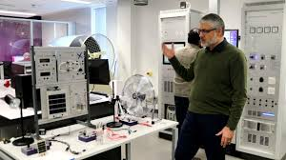
Cele dodatkowe projektu POLSMA:
nowatorskie badania ankietowe (dwie tury) – 750 MŚP z Euroregionu Pomerania (IX-XI 2024 i IX-XI 2026)
wywiady pogłębione wśród 30 MŚP z Euroregionu Pomerania
uzyskanie wiedzy o świadomości i akceptacji Zielonego Ładu wśród przedstawicieli MŚP w Euroregionie Pomerania
określenie stanu przygotowania do wdrożenia wymagań Zielonego Ładu i pakietu Fit for 55
międzynarodowy transfer wiedzy, umiejętności i kompetencji - działania informacyjne, spotkania branżowe, dobre praktyki
współpraca transgraniczna między ZUT w Szczecinie, polskimi i niemieckimi organizacjami otoczenia biznesu

Slide 9
Polsko–Niemieckie Konferencje Energetyczne
informowanie ekspertów i przedsiębiorców z obu krajów o najnowszych zmianach; będą poświęcone takim zagadnieniom merytorycznym, jak:
taksonomia UE,
transgraniczna zielona gospodarka wodorowa,
wprowadzenie zmian i transformacji zasobooszczędnej gospodarki o obiegu zamkniętym,
zrównoważone rozwiązania opakowaniowe,
informacje na temat neutralnych pod względem emisji CO2 / niskoemisyjnych rozwiązań transportowych,
zrównoważone finanse - kryteria zrównoważonego rozwoju (w tym dokumentacja) w kontekście potrzeb finansowych.
We współpracy z projektem GoGreen (Pro Europa Viadrina), jego eksperci będą również zapraszani w celu wspierania wymiany doświadczeń między regionami.

Slide 10
Działania szkoleniowe – pakiet 110 h szkoleń dla uczestnika (dla doradców klimatycznych i dla przedsiębiorców) złożonych z 5 bloków tematycznych
Program szkoleń – 5 bloków tematycznych
Europejski Zielony Ład i instrumenty tworzenia zielonych kompetencji, tworzenie kompetencji środowiskowych w firmach i wdrażanie rozwiązań przyjaznych dla środowiska
Szkolenia w zakresie komunikacji
Zarządzenie systemem energii, systemy zarządzania energią wg norm ISO, audyt energetyczny, ekobilans (z użyciem EkoPro), wykorzystanie odnawialnych źródeł energii
Systemy zarządzania budynkiem w budynkach zeroemisyjnych, systemy zarządzania budynkiem - nowoczesne rozwiązania i ich implementacja w budynkach zeroemisyjnych, sytuacja prawna, normalizacja i dyrektywy Unii Europejskiej
Ecocockpit – wprowadzenie do bilansowania CO2, śladu węglowego

Slide 11
Planowane rezultaty projektu POLSMA
Uzyskanie nowej wiedzy - wyniki badań ankietowych i wywiadów jakościowych
Działania informacyjne wobec MŚP
Forum wymiany myśli, doświadczeń i dobrych praktyk - Polsko-Niemieckie Konferencje Energetyczne i inne spotkania branżowe
Przygotowanie kompetencyjne doradców klimatycznych
Podniesienie świadomości przedsiębiorców z MŚP w Euroregionie Pomerania i Pro Europa Viadrina w zakresie bilansowania śladu węglowego
Zapewnienie kwalifikacji specjalistom i kadrze kierowniczej w przedsiębiorstwach Euroregionu Pomerania
Stworzenie szerokiej społeczności dobrych praktyk, wspieranie procesów uczenia się, rozwój i wdrażanie wspólnego transferu wiedzy w regionie przygranicznym
Opracowanie i dostosowanie zaleceń dotyczących działań mających na celu ograniczenie emisji CO2
Szkolenia kwalifikacyjne dla ekspertów i kadry kierowniczej z zakresu systematycznego bilansowania CO2
Coaching klimatyczny w zakresie zaleceń dotyczących działań mających na celu zmniejszenie śladu węglowego
Oferty kwalifikacyjne dotyczące wdrożenia ulepszeń
Platforma Kompetencyjna Zielonego Ładu

Slide 12
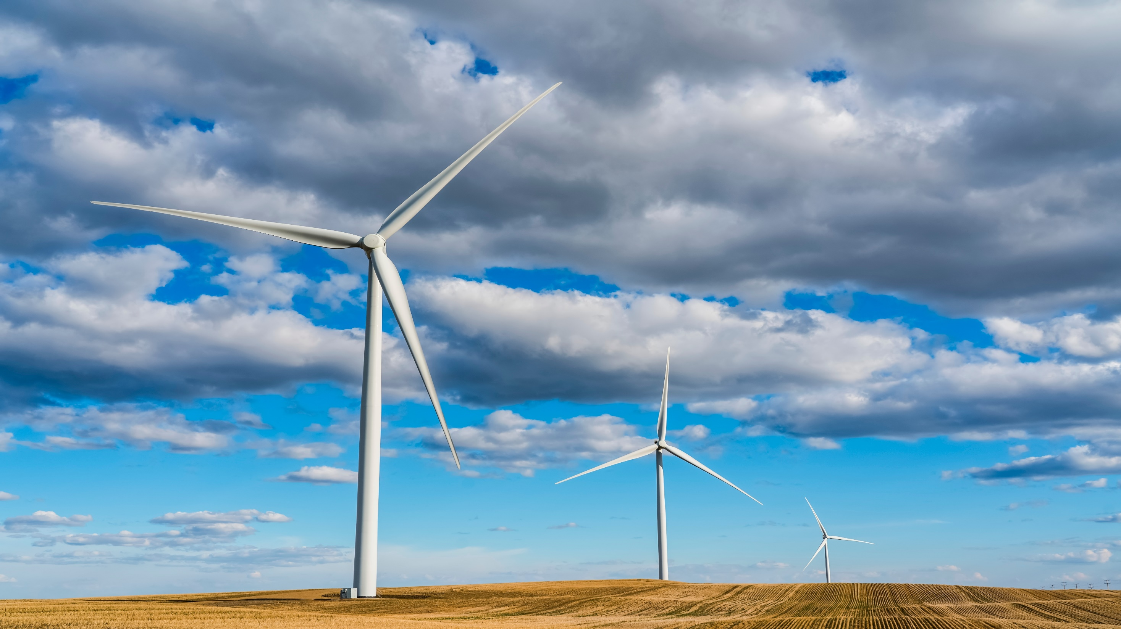
Dziękuję za uwagę
irena.lacka@zut.edu.pl

